Slide 1


Актеры
немецкого происхождения
в отечественном кинематографе

Slide 2
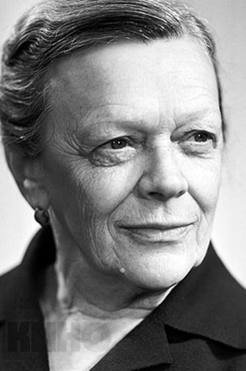
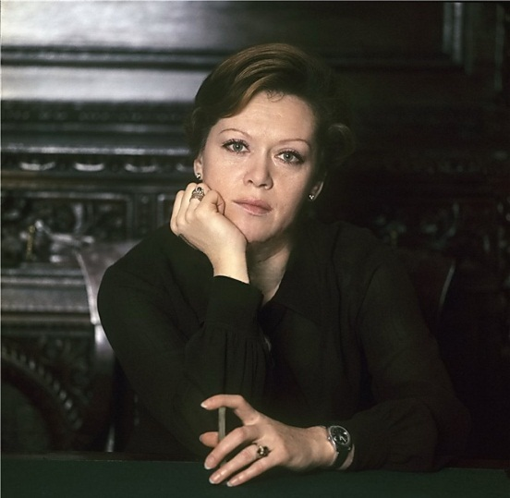
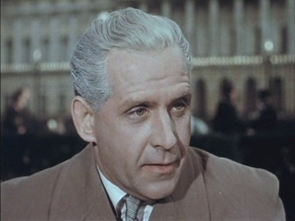
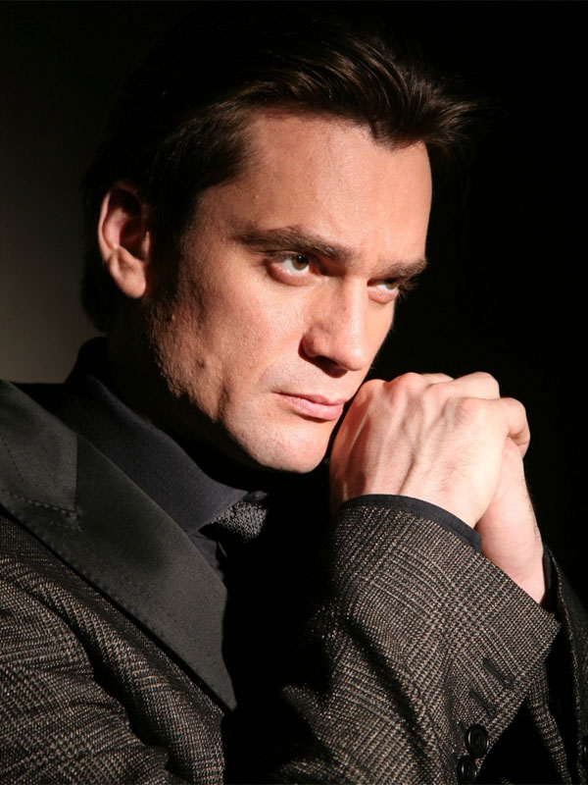
Татьяна Пельтцер
Алиса Фрейндлих
Бруно Фрейндлих
Дмитрий Миллер

Slide 3
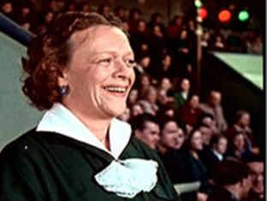
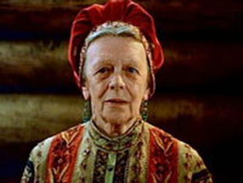
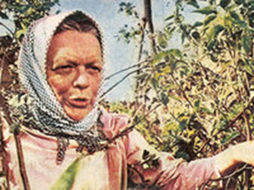
Татьяна Ивановна Пельтцер (6.06.1904 - 16.07.1992)
Лауреат Сталинской премии третьей степени (1951)
Орден Трудового Красного Знамени (1967)
Народная артистка СССР (1972)
Орден Октябрьской Революции (1974)
Орден Ленина (1984)

Slide 4
По отцовской линии семья Пельтцер происходила из российских немцев. Основатель династии, Наполеон Пельтцер, в 1821 г. приехал в Россию из Рейнской области. Актёрскому мастерству Татьяна училась у своего отца, Иоганна Робертовича, который был актером и ставил её первые спектакли.
На сцену она впервые вышла в девять лет в спектакле «Камо грядеши» по Г.Сенкевичу в роли Авла. А за следующую актёрскую работу — в «Дворянском гнезде» — она впервые получила гонорар. В одиннадцать лет блистает в роли Серёжи в спектакле «Анна Каренина».
Профессиональную актёрскую деятельность Т.Пельтцер начала в 1920 г. в Передвижном театре Политуправления. В дальнейшем работала в театрах Нахичевани, Ейска, Военно-Морского флота, театра Комедии в Москве.
В 1927 г. она вышла замуж за молодого немецкого философа Ганса Тейблера и уехала с мужем в Берлин, где работала машинисткой в торговом представительстве СССР. Известный режиссёр Э.Пискатор, узнав, что молодая жена Ганса Татьяна— театральная актриса, пригласил её в свою постановку «Инта». Благополучная, обеспеченная жизнь вне России оказалась всё же не для неё. Пельтцер развелась с мужем и вернулась в Москву. В 1931 г. она стала актрисой Театра им. Моссовета. С 1940 г. она – актриса Московского театра миниатюр, где наконец раскрылся её талант. Она играла почти всё — скетчи, сценки, вела концерты, заявила о себе как острохарактерная актриса в ролях банщиц, молочниц, нянек и т. д. М. А. Захаров, говоря об актёрах, которые вокруг себя на сцене создают особую ауру, способны захватить и «держать зал», заметил: «Из наших, безусловно, Татьяна Ивановна Пельтцер». С1947 до 1977 г. Татьяна Пельтцер работала в Московском театре Сатиры. Настоящая, всенародная известность пришла с выходом экранизации киноверсии спектакля Театра Сатиры «Свадьба с приданым». После роли в фильме «Солдат Иван Бровкин» она получила эпитет «мать русского солдата».С 1977 г. местом ее работы был театр «Ленком».

Slide 5
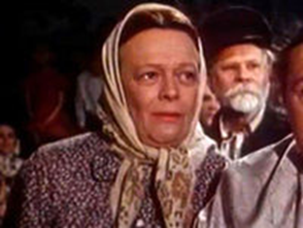
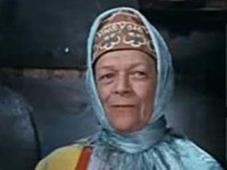
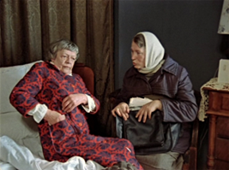
Фильмография
Свадьба с приданым
Укротительница тигров
Два капитана
Солдат Иван Бровкин
Максим Перепелица
ван Бровкин на целине
Малыш и Карлсон, который живёт на крыше
Двенадцать месяцев
Чудак из пятого «Б»
Проснись и пой
Срочно требуется волшебник
Безумный день, или Женитьба Фигаро
Анискин и Фантомас
Это мы не проходили
Единственная
12 стульев
И снова Анискин
У матросов нет вопросов
Вам и не снилось
Дульсинея Тобосская
Руки вверх!
Отставной козы барабанщик
Там, на неведомых дорожках…
Формула любви
Рыжий, честный, влюблённый
После дождичка в четверг
Личное дело судьи Ивановой
Как стать счастливым
Малявкин и компания
Раз, два — горе не беда!
Князь УдачаАндреевич
Приключения Толи Клюквина
Деревенский детектив
Приключения жёлтого чемоданчика

Slide 6
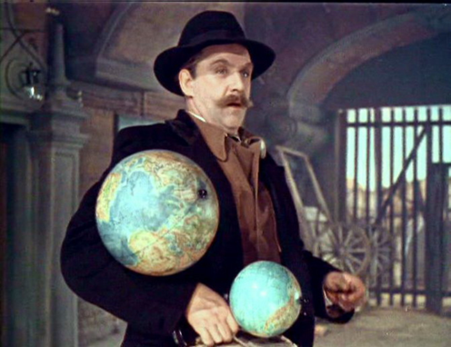
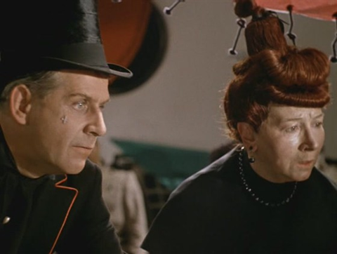
Бруно Фрейндлих (1909—2002)
Лауреат Сталинской премии (1951) Народный артист СССР (1974)
Орден Дружбы народов (1979) Орден Трудового Красного Знамени (1989)
Орден Почёта (1994)
Специальная премия «Золотой софит» (1998)
Орден «За заслуги перед Отечеством» IV степени (1999)

Slide 7
История рода Фрейндлих в России началась несколько веков назад: Петр I пригласил из Германии стеклодува по фамилии Фрейндлих, и тот довольно успешно занялся в Петербурге своим ремеслом.
Бруно Артурович Фрейндлих родился в1909 г. в Петербурге. В 1931 г. он поступил в Ленинградский театр рабочей молодежи (ТРАМа). Здесь же он познакомился с актрисой Ксенией Федоровой. В1934 г. у них родилась дочь Алиса.
В 1941 г. Бруно Фрейндлих вместе с театром уехал в Ташкент. Это и спасло актера, т.к. с началом войны начались репрессии против потомственных немцев. Не избежала этой участи и семья Фрейндлих. Был арестован его брат Артур и другие родственники. Своим отъездом он косвенно спас Ксению с Алисой, которые остались в Ленинграде и пережили жуткую блокаду.
В эвакуации Бруно Фрейндлих нашел новую любовь. По окончании войны он вернулся в Ленинград и работал в Большом Драматическом театре им. Горького, а в 1948 г. стал актером Ленинградского театра драмы имени А. С. Пушкина (Александринский театр).
В кино Бруно Фрейндлих начал сниматься уже достаточно поздно – в 38 лет. Он дебютировал ролью Сергея Кострова в фильме «Возвращение к жизни». Затем последовала роль Маркони в историко-биографическом фильме Г. Раппопорта «Александр Попов», за которую актер был удостоен Станинской премии.
Бруно Артурович много снимался, создавая на протяжении четырех десятилетий самые разноплановые образы: шут Фесте («Двенадцатая ночь»), Рощин («Разные судьбы»), старик («Объяснение в любви»), Патрик Гордон («Россия молодая»). Заметные роли были им сыграны в картинах: «Гамлет», «Меня это не касается», «Бег». Искусство актера отличало высочайшее мастерство, благородство, интеллектуализм.
Телеведущая Галина Мшанская так говорила о замечательном актере: «У Бруно Артуровича была уникальная стать. Великий актер. Неповторимый голос. Фигура. Последний представитель императорского Александринского театра».

Slide 8
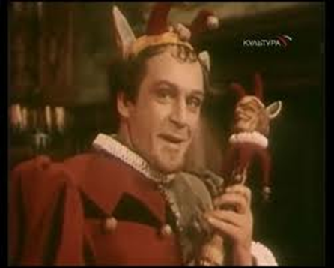
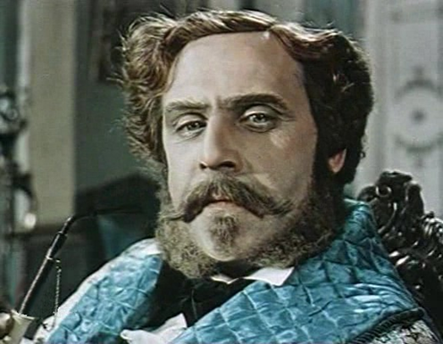
Фильмография
1950 — Мусоргский
1951 — Белинский
1952 Римский-Корсаков
1954 Кортик
1954 — Герои Шипки
1955 — Два капитана
1955 — Двенадцатая ночь
1956 — Разные судьбы
1957 — Дон Кихот
1958 — Отцы и дети
1958 — В дни Октября
1963 — Каин XVIII
1963 — Пока жив человек
1964 — Государственный преступник
1965 — Залп «Авроры»
1966 — Два билета на дневной сеанс
1968 — Гроза над Белой
1968 — Мёртвый сезон
1968 — Наши знакомые
1968 — Путь в «Сатурн»
1968 — Конец «Сатурна»
1970 — Бег
1970 — Чайковский
1971 — Город под липами
1972 — Дела давно минувших дней…
1976 — Меня это не касается…
1977 — Тимур и его команда
1978 — Объяснение в любви
1978 — Жизнь Бетховена
1978 — Дом строится
1980 — Я — актриса
1981 — Россия молодая
1983 — Две главы из семейной хроники
1984 — Иван Павлов. Поиски истины
1985 — Битва за Москву
1987 — Время летать
1989 — Сталинград

Slide 9
Алиса Фрейндлих
Российская и советская актриса театра и кино Алиса Бруновна Фрейндлих родилась в декабре 1934 г. в Ленинграде. Мама Ксения Федоровна всю юность прожила в городе Псков, потом переехала в северную столицу. Молодая девушка записалась на курсы в Театр рабочей молодежи и познакомилась там с актером с немецкими корнями Бруно Фрейндлихом.
Семья отца актрисы переехала в Россию ещё при правлении императрицы Екатерины Второй. Фрейндлихи были известны, как хорошие стеклодувы. Отец Бруно Артур хотел продолжить семейное дело, но его попытка не увенчалась успехом, так как у его второго сына были слишком слабые легкие. Артур Фрейндлих устроился в магазин обуви, который снабжал весь Императорский двор. Какое-то время поработав там, дедушка Алисы Фрейндлих решает открыть собственное дело: он закупает необходимые материалы и оборудование, арендует помещение и делает вывеску: «Изящная обувь Фрейндлих». Однако, Артуру не удалось воплотить свои планы, он скоропостижно скончался.
Семья Фрейндлих жила в доме на Исаакиевской площади. 8 декабря 1934 г. у пары родилась дочка. Дочку назвали Алисой.
С детских лет будущая актриса проявляла интерес к пению и творчеству. Когда Алисе было три года, она увидела дипломное выступление сестры мамы и её супруга, заканчивающих консерваторию. Это событие очень повлияло на маленькую девочку, она три дня напевала мелодии и с тех пор начала играть в театр, надевая платья мамы.
До начала Второй мировой отец Алисы уехал с театром на гастроли в Ташкент. Ксения и Бруно решили расстаться. Девочка осталась с матерью и бабушкой. Родственников по отцовской линии выселили из Ленинграда, а брата Бруно и его жену арестовали и расстреляли.
В 1941 Алиса Фрейндлих идет в первый класс. Спустя пару дней началась блокада Ленинграда. В интервью Фрейндлих всегда вспоминает этот период как самый тяжелый и самый яркий. Актриса помнит все очень отчетливо, буквально до мелочей. Девочка выжила благодаря бабушке, которая организовала строгий режим питания, выдавая хлеб по часам. Именно это помогло продержаться в самое голодное время. Здоровье Алисы и её мамы было очень слабым не только в физическом плане из-за недостатка питания, но и в психологическом – из-за немецких корней и натиска общественности. В военное время Ксения Фрейндлих занимала пост бухгалтера. После войны она вместе с дочкой переезжает в Таллинн.
В Эстонии Алиса живет с мамой три года и заканчивает пятый класс. После этого они снова возвращаются в Ленинград, и девочка продолжает обучение в своей старой школе. В северную столицу также переезжает отец Фрейндлих вместе со своей новой семьей. Как вспоминает актриса, мама была не против общения дочери с родным папой, но его новая жена запрещала им общаться. Более того, сводная сестра от второго брака долгое время даже не догадывалась о существовании Алисы.
В школьные годы Фрейндлих посещала театральный кружок, который вела советская актриса Мария Призван-Соколова. Она поверила в талант девочки и обучила ее азам актерского мастерства. Благодаря Марии Александровне Алиса Фрейндлих с первого раза поступает в Ленинградский театральный институт имени А. Н. Островского.

Slide 10
Алиса Фрейндлих: фильмы
Если в шестидесятых годах Фрейндлих была уже хорошо известна в театральных кругах, то с кино ей не везло. На главные роли актрису почти не приглашали. Исключением была комедия «Похождение зубного врача». Удача улыбается лишь в 1974, она снялась в целой серии достаточно популярных кинофильмов: «Анна и Командор», «Агония», «Соломенная шляпа» и «Принцесса на горошине».
Но всенародная любовь зрителей пришла к ней после «Служебного романа» в 1977 году. На роль Людмилы Кулагиной её сразу утвердил сам режиссер фильма Эльдар Рязанов. Игорь Владимиров запретил актрисе сниматься в фильме, так как, по его мнению, от этого могла пострадать ее работа в театре. Рязанову пришлось лететь из Москвы в Ленинград и долго уговаривать режиссера, чтобы он согласился.
Актриса учила роль Кулагиной по ночам. Но этот труд стоил того: после выхода картины Алиса Бруновна проснулась знаменитой. Артистка сама нашла подходящий костюм для своей героини, походку она скопировала у деловых женщин того времени. Кстати, в фильме Фрейндлих исполняет две песни, которые стали хитами: «У природы нет плохой погоды» и «Моей душе покоя нет».
После фильма «Служебный роман» Фрейндлих, по мнению критиков, сыграла ещё одну выдающуюся роль – Королевы Анны в экранизации «Трех мушкетеров». Сначала Алисе Бруновне было сложно вжиться в образ, но после разъяснений режиссера она поняла, какой должна быть её героиня.
В 1981 году в жизни Фрейндлих происходит много ключевых событий, которые повлияли на её дальнейшую судьбу. Алисе Бруновне присудили звание Народной артистки Советского Союза, и вскоре после этого она разошлась со вторым мужем. Вместе с Игорем Владимировым актриса проработала ещё два года. В 1983 году она переходит в Большой драматический театр имени Максима Горького и параллельно снимается в кино: «Будни и праздники Серафимы Глюкиной», «Бесприданница» и др.
После распада СССР в карьере Фрейндлих наблюдается застой. В 1993 она снялась в продолжении «Мушкетеров», но оно не было столь популярным как первая часть. Однако, стоит отметить фильм Тодоровского «Подмосковные вечера» 1993 года, он принес актрисе её первую премию «Ника» за главную женскую роль.
После «Подмосковных вечеров» актриса долгое время не снимается. На широкий экран Фрейндлих возвращается лишь в 2004 году, её приглашают на одну из главных ролей в кинофильм «На Верхней Масловке». За роль 87-летней скульпторши Анны Борисовны Фрейндлих получает вторую премию «Ника».

Slide 11
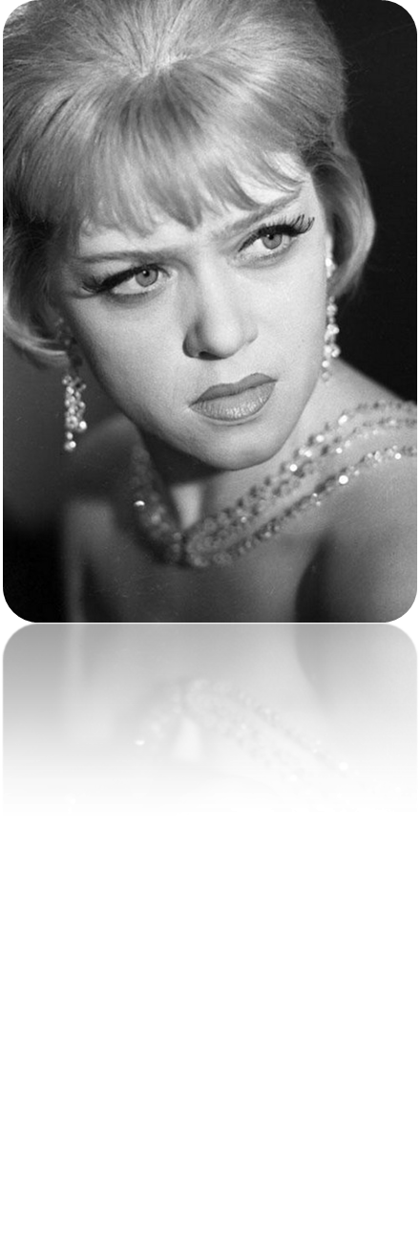
Алиса Фрейндлих: фильмография
«Моя жизнь»
«Анна и Командор»
«Агония»
«Принцесса на горошине»
«Служебный роман»
«Старомодная комедия»
«Голубой щенок»
«Комедия ошибок»
«На Верхней Масловке»
«Сталкер»
«Сергей Иванович уходит на пенсию»
«Три года»

Slide 12
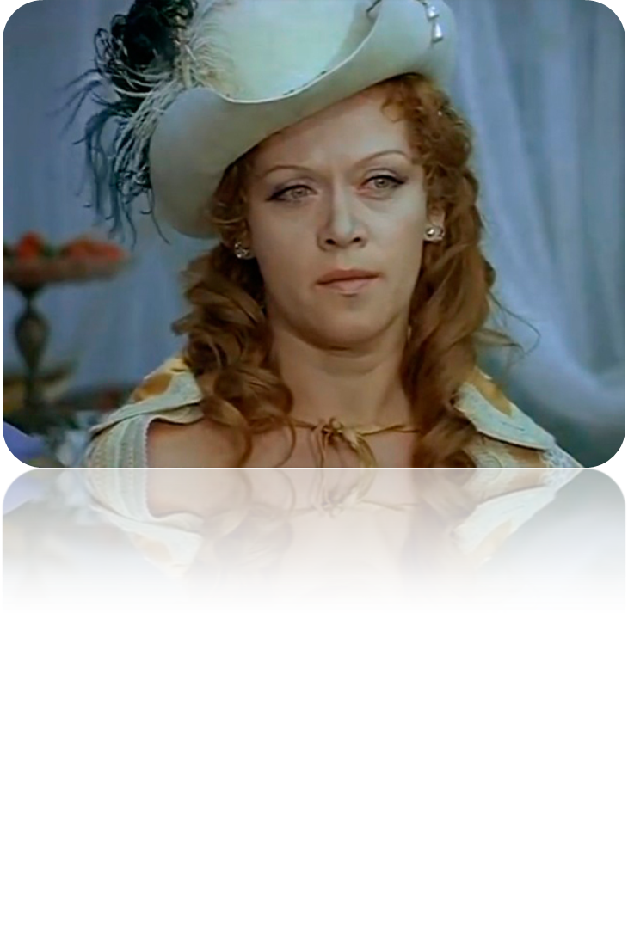
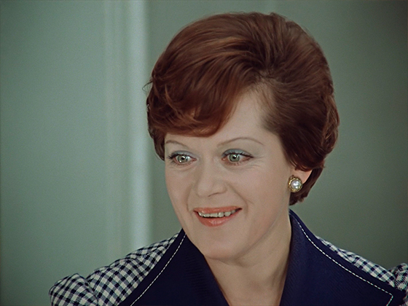
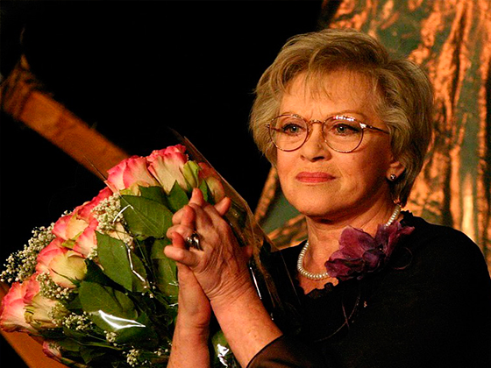
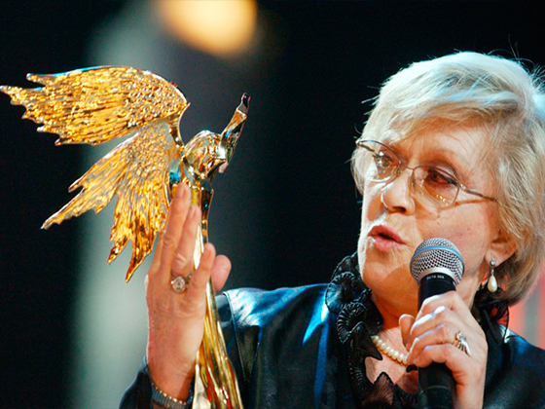

Slide 13
Дмитрий Миллер: биография
Дмитрий Миллер родился в апреле 1972 года в семье плотника и бухгалтера. Он провел детство и юность в городе Мытищи. Учился в обычной школе, не думая, что свяжет биографию с профессией актёра. После школы он поступил в медицинский техникум.
Однажды Дмитрий поехал в Москву, где во время одной из прогулок заметил объявление о наборе студентов в театральную студию. Парень зашел внутрь, чтобы поглядеть, как проходит прослушивание, и решил сам попробовать. Он великолепно прочитал отрывок из пьесы «Мой Гамлет» и был зачислен на курс Щепкинского театрального училища.
После окончания учебы актёр работал в театре «На Басманной», где прослужил до 2005 года. За эти годы Дмитрий Миллер сыграл в нескольких спектаклях, а параллельно начал появляться в кино.

Slide 14
Дмитрий Миллер: фильмы
Дебют Дмитрия Миллера на экране состоялся еще в 2000 году – артист появился в популярном телесериале «Марш Турецкого». Дмитрию пришлось пробивать себе путь на телевидение параллельно с работой в музыкальном театре «На Басманной». В те годы роли начинающему актеру доставались эпизодические: в 2001 году Дмитрий снялся в сериале «Next», а в 2002 – в фильме «Антикиллер». Следующими работами стали роли в сериалах «Бальзаковский возраст, или Все мужики сво… 2» и «Александровский сад».
Но настоящая популярность к актеру пришла лишь в 2007 году, когда на экраны вышел полнометражный художественный фильм Олега Ряскова «Слуга государев». В картине, действия которой разворачиваются во времена русско-шведской войны, Дмитрий блестяще воплотил образ одного из главных героев – романтичного и храброго шевалье из Франции Шарля де Брезе. Чтобы максимально естественно выглядеть на экране в этой роли, актеру пришлось не одну неделю брать уроки верховой езды и фехтования. Сложность заключалась еще и в том, что его герой на протяжении всего фильма говорил по-французски.
В следующем году Дмитрию Миллеру предложили съемки в кинокартине «Монтекристо». Здесь актер предстал перед зрителем в образе отрицательного персонажа – Максима Орлова.
В 2009 году Миллеру досталась небольшая, но запоминающаяся роль в фильме «Весельчаки», повествующем о проблемах актеров-участников шоу трансвеститов.
Еще большую популярность артисту принесла работа в весьма провокационной криминальной драме «Черкизона. Одноразовые люди», вышедшей на экраны в 2010 году. В этом же году фильмография Дмитрия Миллера пополнилась ролью в мистическом триллере «Масакра», где Дмитрию пришлось вжиться в образ графа-оборотня, пытающегося побороть темную сторону своего внутреннего «Я».
К этому времени Миллер стал достаточно востребованным актером, потому 2011 год выдался еще более насыщенным. Артист порадовал поклонников одной из главных ролей в сериале «Светофор», представляющем собой адаптацию одноименного израильского сериала 2008 года. Кроме того, актер появился в фильме «Рыжик в зазеркалье», сыграв сразу две роли. В этом же году актер был занят в проектах «Склифосовский», «Бомбила», «Моя новая жизнь», «Записки экспедитора Тайной канцелярии 2». В 2014 году Дмитрий Миллер снялся в фильме «Любовь напрокат».
В последние годы актер снимается в основном в продолжениях популярных телесериалов. Так, например, успех «Склифосовского», в котором Дмитрий Миллер исполняет роль знающего свое дело хирурга Петра Пастухова, был просто ошеломляющим, поэтому было отснято еще три сезона полюбившегося зрителю сериала.

Slide 15
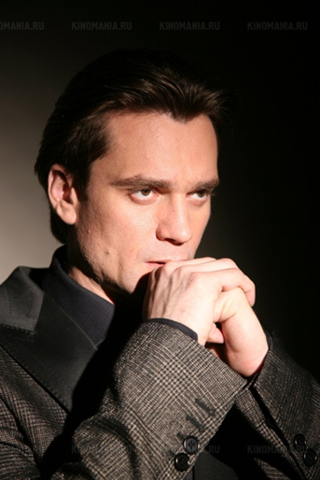
Дмитрий Миллер: фильмография
«Next»
«Марш Турецкого»
«Бальзаковский возраст, или Все мужики сво…»
«Две судьбы. Новая жизнь»
«Весельчаки»
«Дочки-матери»
«Моя новая жизнь»
«Склифосовский»
«Пропавший без вести»
«Светофор»

Slide 16
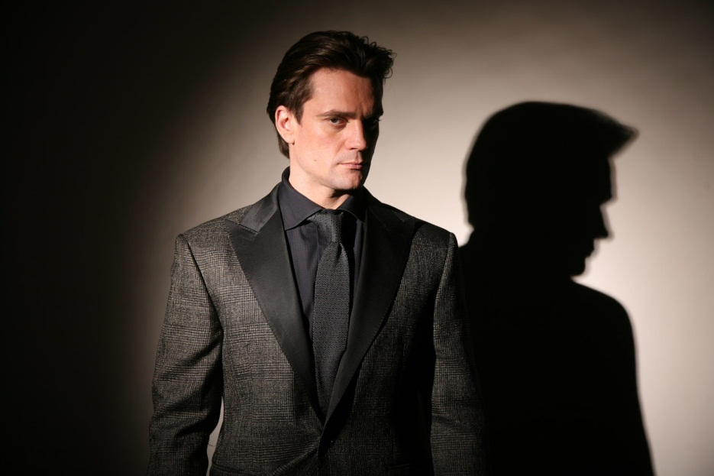
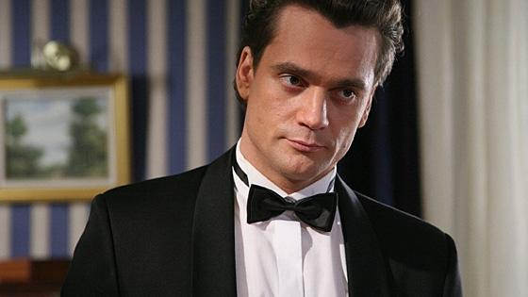
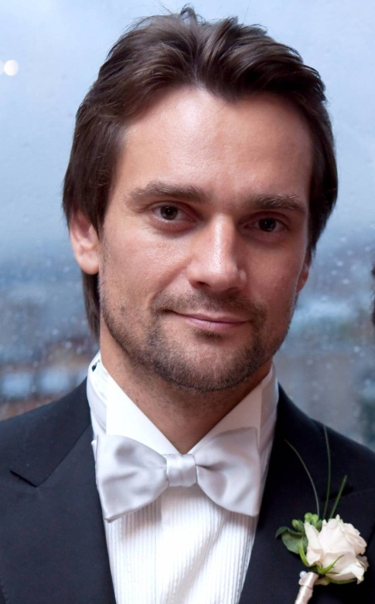

Slide 17
Буклет подготовили:
Балан Алёна(10 Д)
Сорокина Екатерина (10 В)
Подчуфарова Полина (10Г)

